Slide 1
Capstone Design
友GI
20150035 김가영
20150207 박미지
20152852 박수현
우리팀이름

Slide 2
CONTENTS
01 02 03 04
Introduction
Requirements
App goals
Role & Schedule
- 개발배경
- User requirement
- App goals
- Development Environment
- Role
- Schedule

Slide 3
개발배경
Capstone Design
01
“ 01. Introduction ”

Slide 4
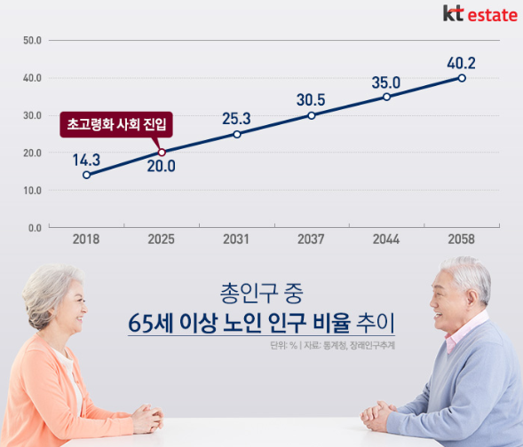
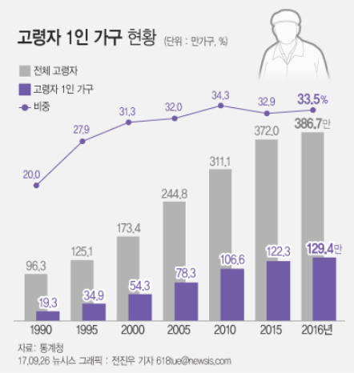
개발배경
Capstone Design
01
Introduction
개발배경
1) 고령화 사회
소제목
MINHEEBLOG

Slide 5
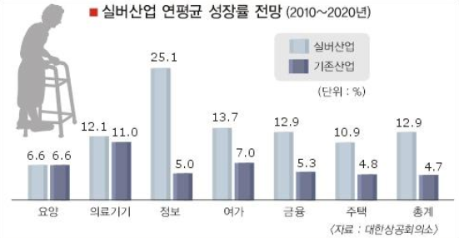
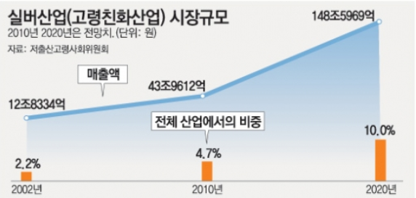
개발배경
Capstone Design
01
Introduction
개발배경
1) 실버 산업의 성장
소제목
MINHEEBLOG

Slide 6
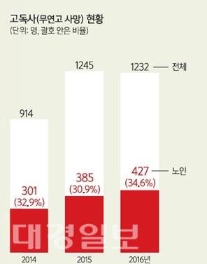
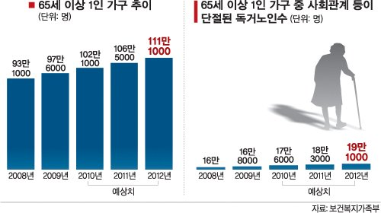
개발배경
Capstone Design
01
Introduction
개발배경
2) 고독사의 증가
소제목
MINHEEBLOG

Slide 7
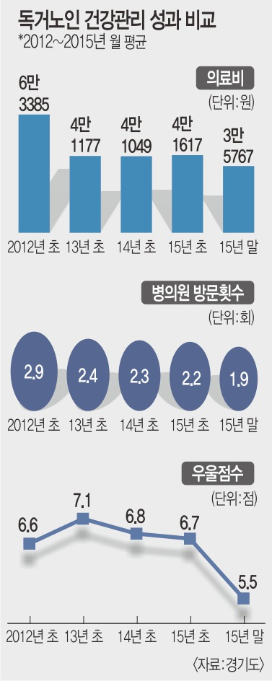
개발배경
Capstone Design
01
Introduction
개발배경
3) 고독사의 예방
최근 경기도에서
소제목
MINHEEBLOG

Slide 8
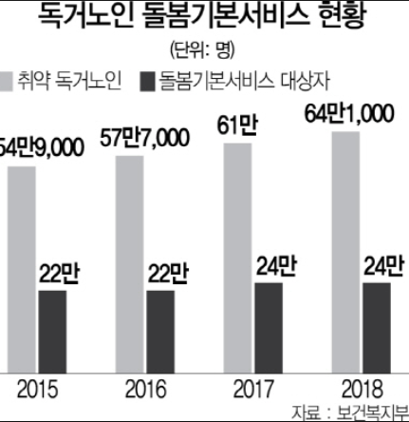
개발배경
Capstone Design
01
Introduction
개발배경
3) 돌봄 서비스의 부족
소제목
MINHEEBLOG

Slide 9
개발배경
Capstone Design
01
Introduction
개발배경
3) 새로운 어플리케이션 개발 제안
제안 배경
독거 노인의 수에 비해 턱없이 부족한 돌봄 서비스를 대체하기 위한 어플리케이션 개발 제안
소제목
기대 효과
고령화 사회로 인해 발생하는 사회 문제들을 해소하는데
기여할 수 있음
MINHEEBLOG

Slide 10
02
요구사항
Capstone Design
“ 02. Requirement ”
MINHEEBLOG

Slide 11
02
요구사항
Capstone Design
USER Requirement
주 사용자 고객층
여가 시간에 어플 내에 Chat-bot을 이용할 수 있다.
아픈 곳이 있을 때 주변에 있는 병원이 검색 가능하며, 증상에 따라 원하는 병원을 추천 받을 수 있다.
알람 기능을 제공 받을 수 있으며, 약 먹는 시간을 기록할 수 있다.
매일의 날씨를 어플 내에서 확인 할 수 있다.
긴급 상황을 우려해, 자식이나 119등 보호자를 긴급연락처로 설정해 연락을 할 수 있다.
MINHEEBLOG

Slide 12
02
요구사항
Capstone Design
USER Requirement
주 사용자의 보호자 고객층
긴급 연락 기능으로, 보호자로서 빠르게 연락을 받을 수 있다.
MINHEEBLOG

Slide 13
03
어플리케이션의 목표
Capstone Design
“ 03. App Goals ”
MINHEEBLOG

Slide 14
02
어플리케이션의 목표
Capstone Design
App Goals
Android 기반 개발 진행
Chat-bot 기능 구현
병원 검색 기능 구현
알람 기능 구현
날씨 기능 구현
긴급 전화 기능 구현
음성 인식 및 음성 서비스 적용 기능 구현
MINHEEBLOG

Slide 15
02
개발환경
Capstone Design
Development Environment
Dialogflow (Chat-bot)
Amazon Lex
Android Studio(App)
Google Maps(지도 기능)
MINHEEBLOG

Slide 16
04
역할분담 및 스케쥴
Capstone Design
“ 04. Role & Schedule ”
MINHEEBLOG

Slide 17
역할분담 및 스케쥴
Capstone Design
04
[ Role ]
김가영
박미지
박수현
1. Chat-bot development
1. 전체적 App development & maintenance
1. 병원 및 지도 기능 구현
2. Chat-bot & Android 연동
3. Chat-bot 음성 지원기능 구현
2. App prototype design & UI
4. 알람 기능 구현 및 사진 처리
3. 날씨 기능 구현
2. 긴급전화 기능 구현
3. 병원 및 지도의 음성 지원 기능 구현
MINHEEBLOG

Slide 18
역할분담 및 스케쥴
Capstone Design
04
[ Schedule ]
Week | 김가영 | 박미지 | 박수현
Week1 | 팀 선정 & 주제 선정
Week2 | 제안서 발표 & prototype 제작
Week3 | Chat-bot framework study | - 전체적 App Development | 근처 Map을 Android에 구현
Week4 | -Chat-bot Training | Loading Screen& ICON 디자인 Android App Development | 위치를 검색해 근처에 있는 병원을 화면에 Loading Android App과 merge
Week5 | - Chat-bot Training | - 알람 기능 기초 Development | 병원 별 진료과목 분류 작업 및 검색 필터기능
Week6 | - Chat-bot을 Android에 연동 - Android App과 merge | - 알람에 사진을 이용한 알람 끄기 기능 추가 - Android와 다른 기능 merge 진행 | 병원 별 진료과목 분류 작업 및 검색 필터기능 Android App과 merge
Week7 | - Chat-bot을 Android에 연동 - Android App과 merge | - 사진 기능 구현 & test - Android와 다른 기능 merge 진행 | 긴급전화 기능 구현
Week8 | 중간 Demo 전 TEST진행
MINHEEBLOG

Slide 19
역할분담 및 스케쥴
Capstone Design
04
[ Schedule ]
Week | 김가영 | 박미지 | 박수현
Week9 | 중간 Demo
Week10 | Demo Feedback 반영
Week11 | Chat-bot : 음성 인식 Development | - App 에 날씨표시 기능 구현 | 음성을 인식해 병원지도에 반영하는 기능 development
Week12 | Chat-bot : 음성 인식 Development App 과의 merge 진행 | App 에 날씨표시 기능 구현 전체 merge 진행 | 병원 음성 인식 기능을 Android App과 merge
Week13 | 최종 Demo 전 Test & maintainance
Week14 | 최종 Demo
Week15 | 최종 보고서 및 매뉴얼 제출
MINHEEBLOG

Slide 20
Capstone Design
THANK
YOU
발표자 박 미 지

